Slide 1
Абстрактный слайд 1
Элементы, архитектура, процесс обучения и переобучения нейронных сетей
Подготовил: Бесман А.А.
студент 3 курса, 1 группы, ФИТ

Slide 2
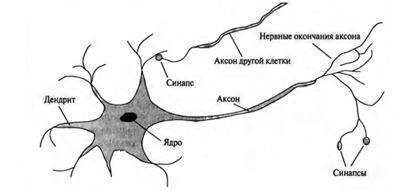
Устройство биологического нейрона
Дендриты – получает информацию.
Тело клетки(ядро) – обрабатывает информацию.
Аксон – передаёт обработанную информацию другим нейронам.
Синапсы – соединяют аксон и дендриты других нейронов.

Slide 3
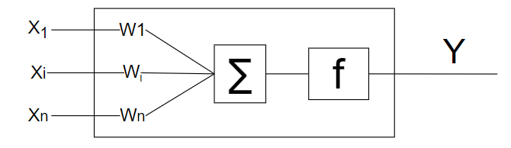
Искусственный нейрон (персептрон)
основание аксона
дендриты
синапсы
ядро
аксон
входы
веса
суммирующий блок
функция активации
выход

Slide 4
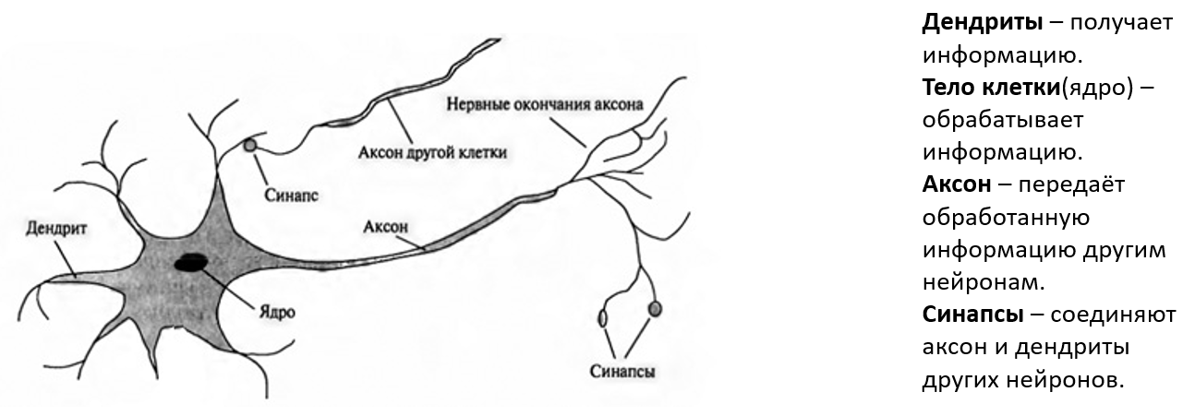
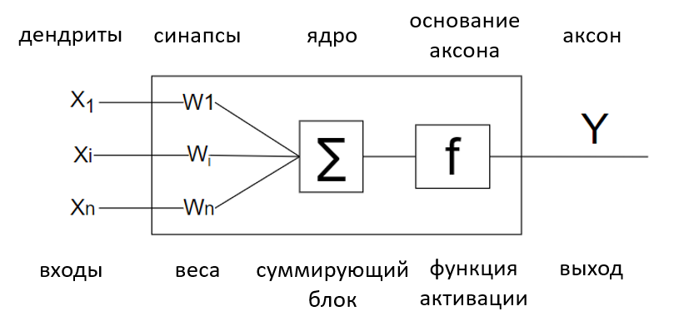
Сравнение

Slide 5
Архитектура
Архитектура показывает способ использования нейронной сети и взаимодействия её элементов

Slide 6
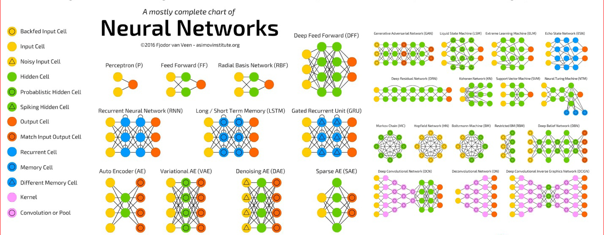
Архитектура
Расскажем же про самые базисные разновидности

Slide 7


Архитектура – нейронные сети прямого распространения
Персептрон(перцептрон) – простейшая модель, которая имеет два входа и один выход и возвращает 1 либо 0 в зависимости от входящих параметров
Усовершенствованная модель персептрона с добавлением скрытого слоя, а именно несколько перцептронов подключенных последовательно, обучения такой системы строится на методе обратного распространения ошибок

Slide 8
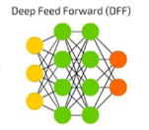
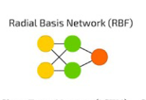
Архитектура
Сети радиально-базисных функций – это сети прямого распространения, которые используют радиально-базисные функции, как функции активации
Глубокая сеть – отличия от сети прямого распространения не имеет, единственное отличие, что скрытых слоев два, если скрытых слоев больше двух, то сеть считается глубокой

Slide 9
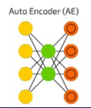
Архитектура
Авто инкодер – разновидность перцептрона, в котором по результату обучения его выход должен быть равен входу, после обучения используется не выход нейросети, а её скрытый слой, для того, чтобы нейросеть не пробрасывала просто значения, размер скрытого слоя уменьшают, такую сеть используют при архивировании и шифровании

Slide 10
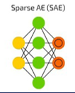
Архитектура
Разряженный авто инкодер – в отличие от обычно АИ, его скрытый слой шире чем входной, при этом важно следить, что на скрытом слое не было значений из входного слоя

Slide 11
Обучение нейросети
Рассмотрим обучение сетей прямого распространения, они обучаются по методу обратного распространения ошибки, в котором сеть получает множество входных и выходных данных, этот процесс называется обучение с учителем, который отличается от обучения без учителя тем, что во втором случае множество выходных данных сеть составляет самостоятельно, вышеупомянутая ошибка является разницей между выходом нейросети и верным выходным значением.

Slide 12
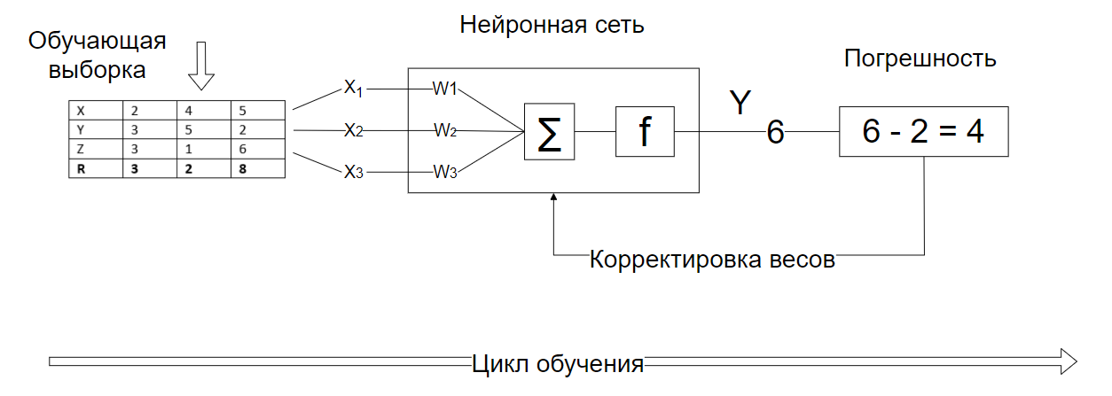
Обучение нейросети – обучение с учителем

Slide 13
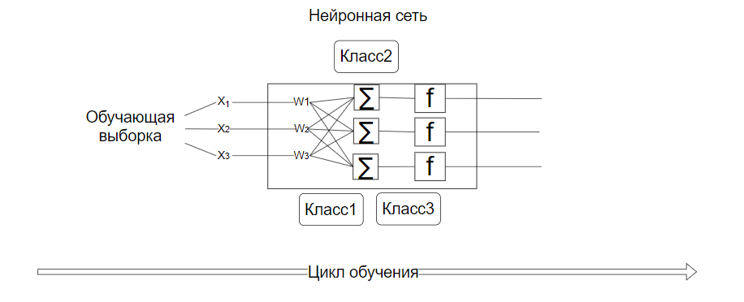
Обучение нейросети – обучение без учителем
Отличие от обучения с учителем в том, что нейросеть самостоятельно классифицирует схожие данные по признакам и на основании сформированных классов будет выдавать результат в зависимости от входных параметров.
Классы, это группы элементов скрытых слоев, которые имеют максимальные значения при анализе входных данных, для самообучающихся сетей считается, что нейронов на скрытом слое должно быть минимум в три раза больше, чем количество ожидаемых значений на выходе

Slide 14
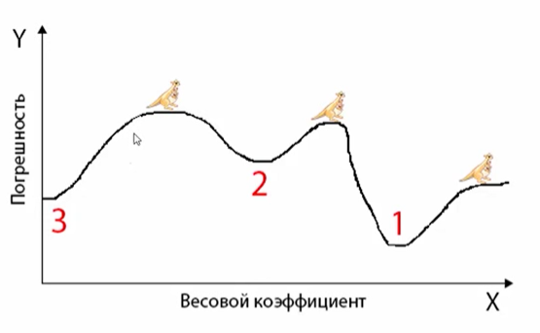
Обучение нейросети – обучение с учителем. Метод обратного распространения (обратный градиент)
Идея заключается в переходе системы в локальный минимум из которого она была запущена, иными словами, наша модель будет обучена в зависимости от «врожденных способностей». В зависимости от весовых коэффициентов, наш результат на выходе может иметь определенную погрешность, которую мы, посредством изменения весов будем регулировать. При старте обучения, все веса определяются случайными величинами, что значит, что если наша случайная выборка , ставит наше текущее состояние в соот.
с первым кенгуру, то ближайший локальный минимум будет под цифрой 3 , и лучшего результата мы не получим. Но видно, что попади мы в локальный минимум с цифрой 1, наша погрешность была бы меньшей. Именно поэтому, нужно несколько раз обучать систему с разными начальными данным и по их результату определять оптимальную.

Slide 15
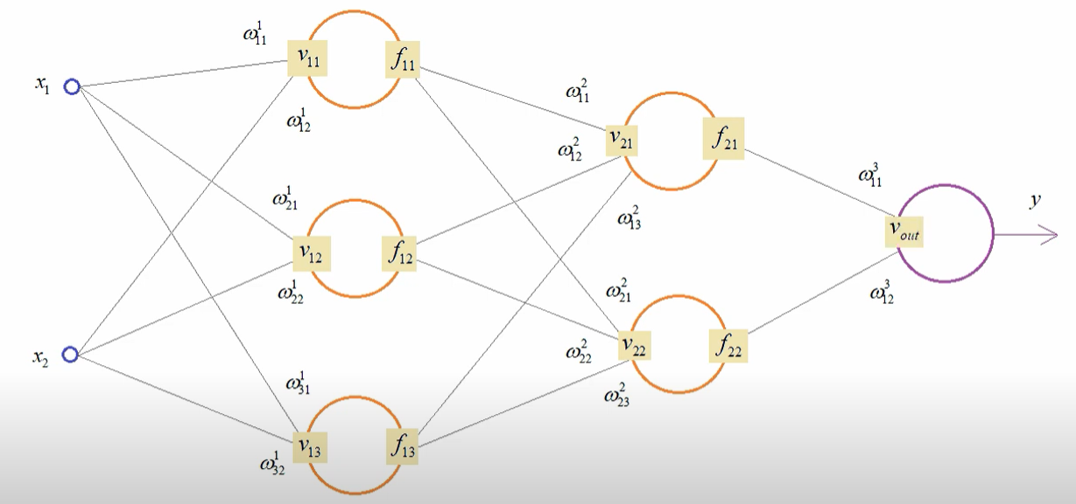
Обучение нейросети – обучение с учителем. Метод обратного распространения
Рассмотрим простую сеть с двумя скрытыми слоями. X1 и x2 входные параметры в сеть, v – входы на нейроны после сложения входящих данных, f – результаты нейронов. Ошибка (e) будет равна y – d(эталонное значение), каждый нейрон имеет свою f(x) – функцию активации.

Slide 16
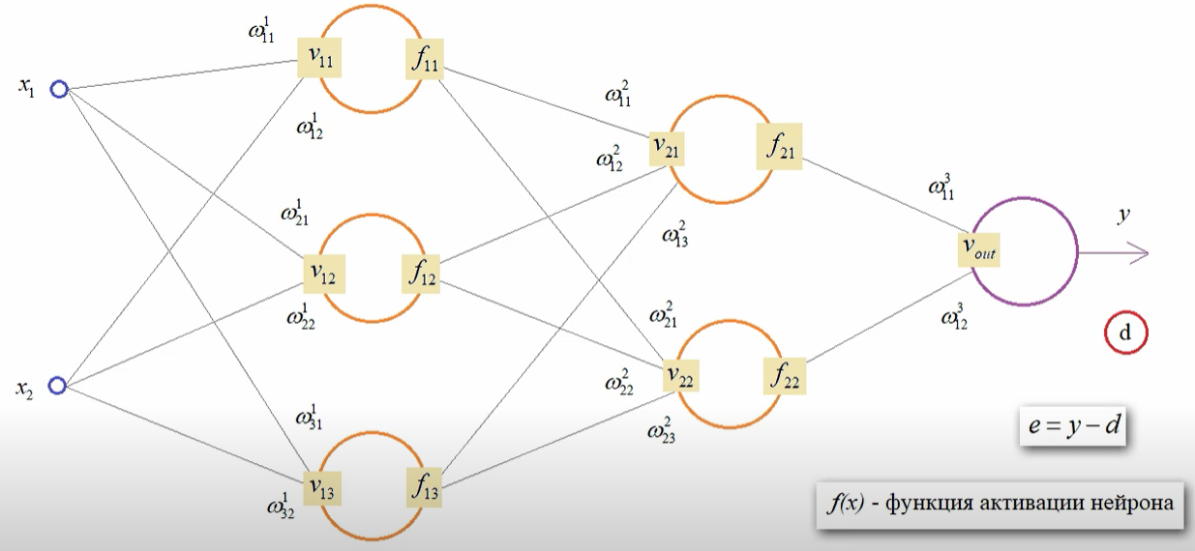
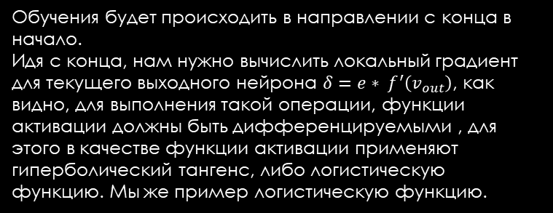
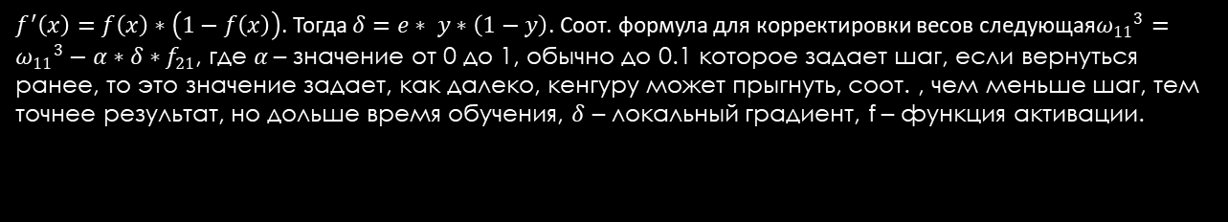
Обучение нейросети – обучение с учителем. Метод обратного распространения
Обучения будет происходить в направлении с конца в начало.
Идя с конца, нам нужно вычислить локальный градиент для текущего выходного нейрона $δ=e∗ f^{′}\left(v_{out}\right)$, как видно, для выполнения такой операции, функции активации должны быть дифференцируемыми , для этого в качестве функции активации применяют гиперболический тангенс, либо логистическую функцию. Мы же пример логистическую функцию.
$f^{′}\left(x\right)=f\left(x\right)∗\left(1−f\left(x\right)\right)$. Тогда $δ=e∗ y∗\left(1−y\right)$. Соот. формула для корректировки весов следующая${ω_{11}}^{3}={ω_{11}}^{3}−α∗δ∗f_{21}$, где $α$– значение от 0 до 1, обычно до 0.1 которое задает шаг, если вернуться ранее, то это значение задает, как далеко, кенгуру может прыгнуть, соот. , чем меньше шаг, тем точнее результат, но дольше время обучения, $δ$ – локальный градиент, f – функция активации.

Slide 17
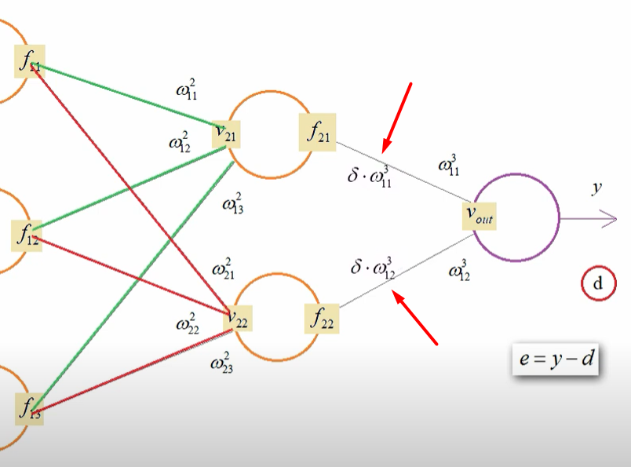
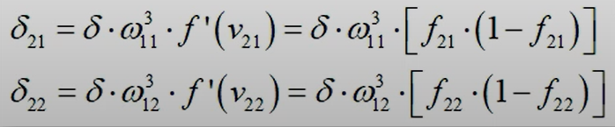
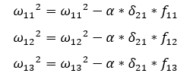
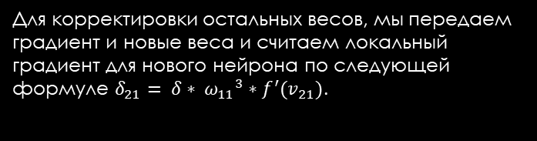
Обучение нейросети – обучение с учителем. Метод обратного распространения
Для корректировки остальных весов, мы передаем градиент и новые веса и считаем локальный градиент для нового нейрона по следующей формуле $δ_{21}= δ∗ {ω_{11}}^{3}∗f^{′}(v_{21})$.

Slide 18
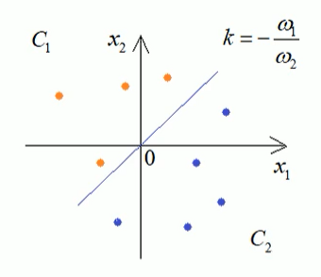
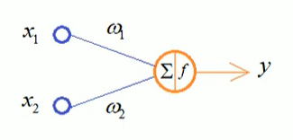
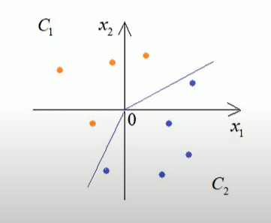
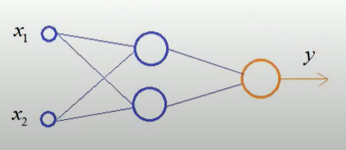
Переобучение
Например нам нужно написать нейросеть, которая бы определяла, в какой части находится число, для этого достаточно одного нейрона:
Добавив ещё один нейрон, наша сеть сможет создавать более сложную линию. При увеличении нейронов на скрытом слое, сеть будет способна строить всё более сложные линии

Slide 19
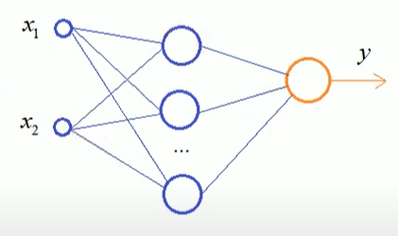
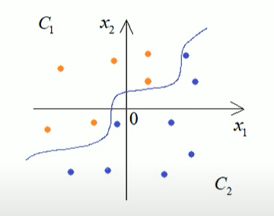
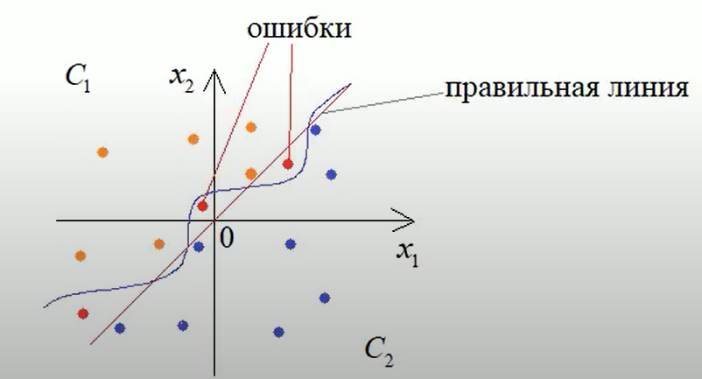
Переобучение
Добавив нное кол-во нейронов, наша сеть уже способна строить более сложную кривую, что плохо, потому что теперь, она будет некорректно определять в какой части находится точка. Появились ошибки, которые можно было бы избежать, используя более простую сеть

Slide 20
Переобучение
В предыдущем примере видно, что на обучающем множестве всё хорошо, а как начинаем эксплуатировать систему, мы получаем дополнительные ошибки, такой эффект называют переобучением, когда наша система слишком точно описывает классы из обучающей выборки и в результате теряется обобщающая способность нейронных сетей. Избыток нейронов ухудшает обобщающие способности.
Решением проблемы переобучения может служить способ использования наименьшего возможного количества нейронов при котором результат будет тот же.

